Slide 1

Bài 7:
TỐC ĐỘ PHẢN ỨNG VÀ CHẤT XÚC TÁC

Slide 2

TRÒ CHƠI nhà tiên tri hóa học

Slide 3
TRÒ CHƠI NHÀ TIÊN TRI HÓA HỌC
Luật chơi
- Chia lớp thành 6 nhóm
- 6 nhóm sẽ tham gia thảo luận và lựa chọn hình ảnh ghép vào nhóm sao cho đúng. Sau thời gian “2 phút” 2-3 đội nhanh nhất sẽ treo kết quả lên bảng, các đội còn lại sẽ nhận xét. Sau khi có kết quả của các đội sẽ được chọn con số may mắn từ 1-6, để nhận được điều bất ngờ trong con số may mắn đó. Đội có nhiều đáp án đúng hơn sẽ được chọn trước. Các đội còn lại theo thứ tự, sẽ được chọn con số may mắn tiếp theo.

Slide 4
TRÒ CHƠI NHÀ TIÊN TRI HÓA HỌC
Luật chơi
- Lưu ý: Phải chấp nhận phần thưởng và hình phạt dưới bất kỳ hình thức nào? “Phần thưởng vô cùng hấp dẫn với người chơi”.
- Các đội lưu lại kết quả thảo luận và nộp lại cho giáo viên khi kết thúc tiết học.

Slide 5

TRÒ CHƠI NHÀ TIÊN TRI HÓA HỌC
NHÓM PHẢN ỨNG XẢY RA CHẬM
NHÓM PHẢN ỨNG XẢY RA NHANH

Slide 6
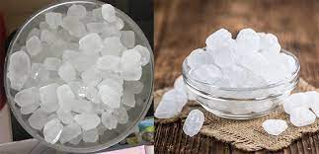
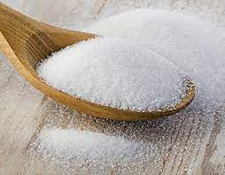
TRÒ CHƠI NHÀ TIÊN TRI HÓA HỌC
1
Hòa tan đường viên vào trong nước
2
Hòa tan đường mịn vào trong nước

Slide 7
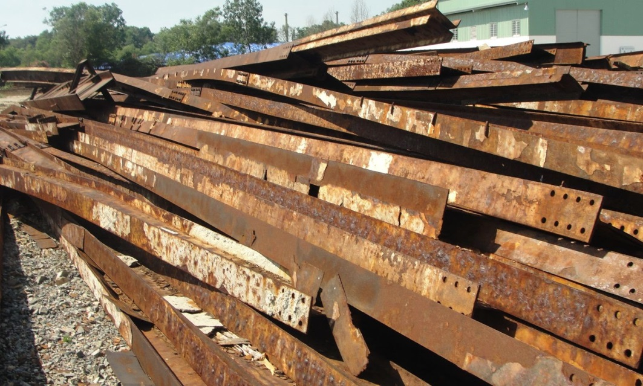
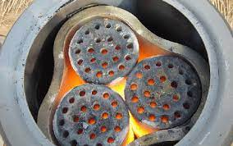
TRÒ CHƠI NHÀ TIÊN TRI HÓA HỌC
3
Sắt bị gỉ khi để lâu ngoài không khí
4
Đôt than tổ ong

Slide 8
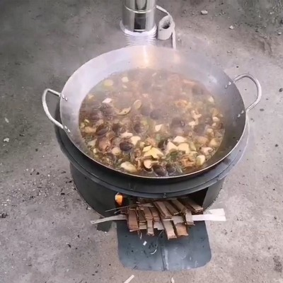
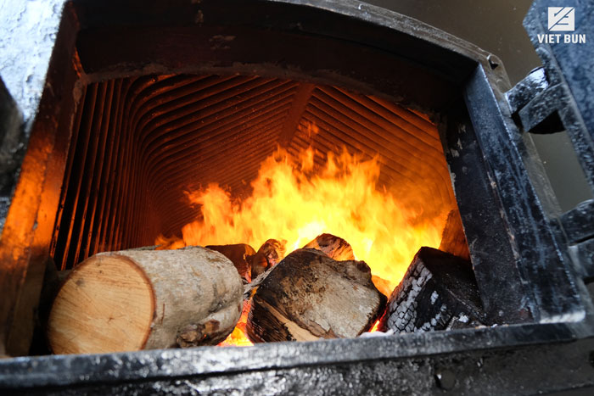
TRÒ CHƠI NHÀ TIÊN TRI HÓA HỌC
5
Đốt củi được chẻ nhỏ
6
Đốt củi to

Slide 9
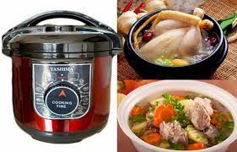
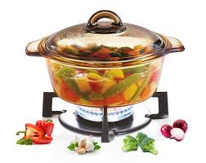
TRÒ CHƠI NHÀ TIÊN TRI HÓA HỌC
7
Nấu thức ăn trong nồi áp suất
8
Nấu thức ăn trong nồi thủy tinh

Slide 10
TRÒ CHƠI NHÀ TIÊN TRI HÓA HỌC
(1) Hòa tan đường viên vào trong nước
(2) Hòa tan đường mịn vào trong nước
(3) Sắt bị gỉ khi để lâu ngoài không khí
(4) Đốt than tổ ong
(5) Đốt củi được chẻ nhỏ
(6) Đốt củi to
(7) Nấu thức ăn trong nồi áp suất
(8) Nấu thức ăn trong nồi thủy tinh

Slide 11

TRÒ CHƠI NHÀ TIÊN TRI HÓA HỌC
NHÓM PHẢN ỨNG XẢY RA NHANH
NHÓM PHẢN ỨNG XẢY RA CHẬM
2
4
1
3
5
7
6
8

Slide 12
TRÒ CHƠI NHÀ TIÊN TRI HÓA HỌC
1
Cả đội cùng giả làm tiếng kêu của con vịt
Hình phạt

Slide 13
TRÒ CHƠI NHÀ TIÊN TRI HÓA HỌC
2
Mỗi bạn trong đội nhận được “1đ +”
Phần thưởng

Slide 14
TRÒ CHƠI NHÀ TIÊN TRI HÓA HỌC
3
Cả đội sẽ được thể hiện tài năng ca hát trong bài “Cả nhà thương nhau”
Hình phạt

Slide 15
TRÒ CHƠI NHÀ TIÊN TRI HÓA HỌC
4
Được tặng một chàng pháo tay từ các đội còn lại
Phần thưởng

Slide 16
TRÒ CHƠI NHÀ TIÊN TRI HÓA HỌC
5
Các bạn trong đội ngồi cùng bàn đấm lưng cho nhau trong 5s
Hình phạt

Slide 17
TRÒ CHƠI NHÀ TIÊN TRI HÓA HỌC
6
Cả đội sẽ được nhận quà đặc biệt là một gói kẹo
Phần thưởng
Tài liệu được chia sẻ bởi Website VnTeach.Com
https://www.vnteach.com

Slide 18
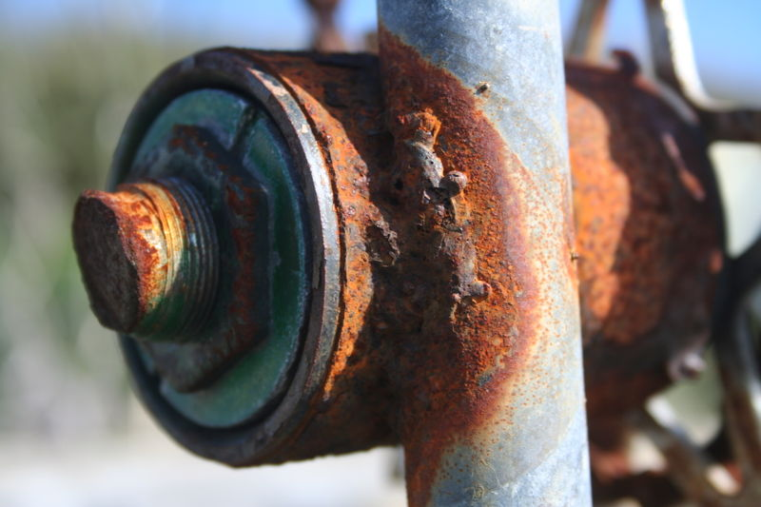
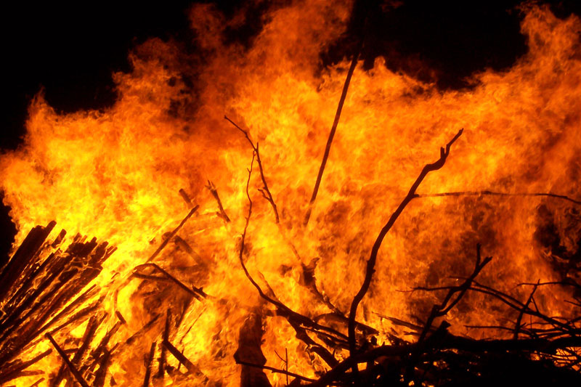
Phản ứng chậm
Phản ứng nhanh

Slide 19

I.
Tốc độ phản ứng là đại lượng chỉ mức độ nhanh hay chậm của một phản ứng hóa học.
TỐC ĐỘ PHẢN ỨNG HÓA HỌC

Slide 20

II.
CÁC YẾU TỐ ẢNH HƯỞNG ĐẾN TỐC ĐỘ PHẢN ỨNG

Slide 21

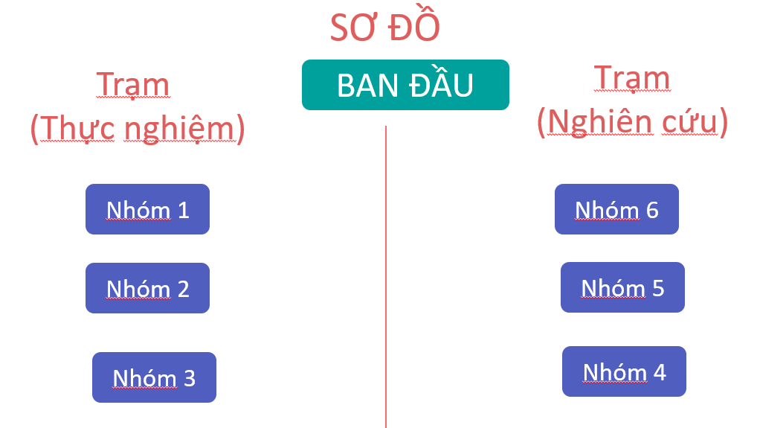


HOẠT ĐỘNG NHÓM

Slide 22

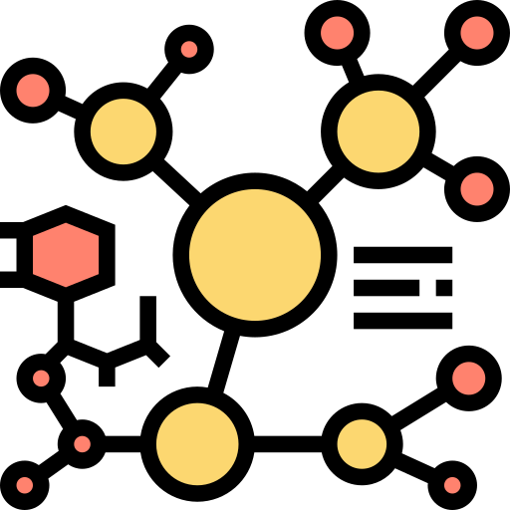
TRẠM THỰC NGHIỆM
Nhiệm vụ: Học sinh tiến hành làm thí nghiệm theo nhóm trong 6 phút.
Yếu tố ảnh hưởng | Cách tiến hành | So sánh tốc độ phản ứng ở các ống nghiệm | Kết luận
1. Ảnh hưởng của nhiệt độ | TN1: Chuẩn bị 2 ống nghiệm đánh số 1, 2 Cho vào mỗi ống nghiệm 2 viên kẽm Sau đó cho đồng thời vào mỗi ống nghiệm khoảng 5 ml dung dịch HCl 10% Ống 1 để yên, ống 2 đun nóng trên ngọn lửa đèn cồn.
2. Ảnh hưởng của nồng độ | TN2: Chuẩn bị 2 ống nghiệm đánh số 1, 2 Cho vào mỗi ống nghiệm 2 viên kẽm Sau đó cho vào ống nghiệm 1 khoảng 5 ml dd HCl 5%, ống nghiệm 2 khoảng 5 ml dd HCl 10%.

Slide 23
TRẠM NGHIÊN CỨU
Nhiệm vụ: Học sinh làm phiếu cá nhân trong 6 phút.
Yếu tố ảnh hưởng | Điền thông tin còn thiếu | VD trong thực tế
1. Ảnh hưởng của diện tích tiếp xúc | Diện tích bề mặt tiếp xúc càng lớn, tốc độ phản ứng………………. | ……………………………….. ………………………………..
2. Ảnh hưởng của chất xúc tác, chất ức chế | Chất xúc tác là………………………………………………… ………………………………………………………………….. Chất ức chế là………………………………………………… ………………………………………………………………..… | ……………………………….. ……………………………….. ……………………………….. ………………………………..

Slide 24
ĐÁP ÁN TRẠM THỰC NGHIỆM
Yếu tố ảnh hưởng | Cách tiến hành | So sánh tốc độ phản ứng ở các ống nghiệm | Kết luận
1. Ảnh hưởng của nhiệt độ | TN1: Chuẩn bị 2 ống nghiệm đánh số 1, 2 Cho vào mỗi ống nghiệm 2 viên kẽm Sau đó cho đồng thời vào mỗi ống nghiệm khoảng 5 ml dung dịch HCl 10% Ống 1 để yên, ống 2 đun nóng trên ngọn lửa đèn cồn. | Ống 2 xảy ra nhanh hơn ống 1 | Diện tích bề mặt tiếp xúc càng lớn, tốc độ phản ứng càng nhanh.
2. Ảnh hưởng của nồng độ | TN2: Chuẩn bị 2 ống nghiệm đánh số 1, 2 Cho vào mỗi ống nghiệm 2 viên kẽm Sau đó cho vào ống nghiệm 1 khoảng 5 ml dd HCl 5%, ống nghiệm 2 khoảng 5 ml dd HCl 10%. | Ống 2 xảy ra nhanh hơn ống 1 | Nồng độ các chất càng lớn, tốc độ phản ứng càng nhanh.

Slide 25
ĐÁP ÁN TRẠM NGHIÊN CỨU
Yếu tố ảnh hưởng | Điền thông tin còn thiếu | VD trong thực tế
1. Ảnh hưởng của diện tích tiếp xúc | Diện tích bề mặt tiếp xúc càng lớn, tốc độ phản ứng càng nhanh | -Nấu cháo từ bột gạo nhanh hơn nấu cháo từ hạt gạo. -Thanh củi được chẻ nhỏ sẽ cháy nhanh hơn củi to.
2. Ảnh hưởng của chất xúc tác, chất ức chế | Chất xúc tác là chất làm tăng tốc độ phản ứng nhưng không bị thay đổi về lượng và chất sau phản ứng. Chất ức chế giảm tốc độ phản ứng. | -Trong phản ứng điều chế O₂ từ H₂O₂ người ta cho chất xúc tác MnO₂ để phản ứng xảy ra nhanh hơn. - Các chất bảo quản là loại chất ức chế sử dụng trong thực phẩm để ngăn ngừa hư hỏng.

Slide 26
Diện tích tiếp xúc: diện tích tiếp xúc càng lớn, tốc độ phản ứng càng nhanh.
Nhiệt độ: tăng nhiệt độ, tốc độ phản ứng diễn ra với tốc độ nhanh hơn.
Nồng độ: nồng độ các chất phản ứng càng cao, tốc độ phản ứng càng nhanh.
Chất xúc tác làm tăng tốc độ phản ứng nhưng không bị thay đổi về cả lượng và chất sau phản ứng.
Chất ức chế làm giảm tốc độ phản ứng.

Slide 27
CỦNG CỐ

Slide 28

Câu 1: Để xác định được mức độ phản ứng nhanh hay chậm người ta sử dụng khái niệm nào sau đây?
D.
Phản ứng thuận nghịch.
A.
Tốc độ phản ứng.
B.
Cân bằng hoá học.
C.
Phản ứng một chiều.

Slide 29
Câu 2: Tốc độ phản ứng không phụ thuộc yếu tố nào sau đây:
A
B
C
D
Chất xúc tác
Bề mặt tiếp xúc giữa các chất phản ứng
Nồng độ các chất tham gia phản ứng.
Thời gian xảy ra phản ứng

Slide 30
Câu 3: Phương án nào dưới đây mô tả đầy đủ nhất các yếu tố ảnh hưởng đến tốc độ phản ứng?
Nồng độ, nhiệt độ, chất xúc tác, áp suất, tốc độ khuấy trộn, diện tích bề mặt chất rắn.
Nồng độ, nhiệt độ, chất xúc tác.
A
B
Nồng độ, nhiệt độ, chất xúc tác, áp suất, tốc độ khuấy trộn, khối lượng chất rắn.
Nồng độ, nhiệt độ, chất xúc tác, áp suất.
C
D

Slide 31

Câu 4: Điền và hoàn thiện khái niệm về chất xúc tác sau.
"Chất xúc tác là chất làm ...(1)... tốc độ phản ứng nhưng ...(2)... trong quá trình phản ứng"
A
(1) thay đổi, (2) không bị tiêu hao.
B
(1) tăng, (2) không bị tiêu hao.
C
(1) thay, (2) bị tiêu hao không nhiều.
D
(1) tăng, (2) không bị thay đổi.

Slide 32
Câu 5: Yếu tố nào dưới đây đã được sử dụng để làm tăng tốc độ phản ứng khi rắc men vào tinh bột đã được nấu chín (cơm, ngô, khoai, sắn) để ủ rượu?
A. Áp suất.
B. Nồng độ.
C. Nhiệt độ.
D. Chất xúc tác.

Slide 33
VẬN DỤNG

Slide 34
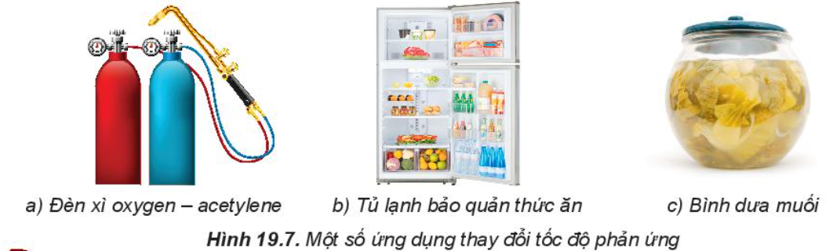
Yếu tố nào đã được áp dụng để làm thay đổi tốc độ của các phản ứng trong Hình 19.7?
Lời giải
a) Sử dụng oxygen nguyên chất ⇒ tăng nồng độ
b) Tủ lạnh bảo quản ⇒ hạ nhiệt độ, kìm hãm tốc độ chuyển hóa các chất.
c) Muối dưa bằng cách cho thêm muối, nước chua,… ⇒ thêm chất xúc tác.

